Slide 1
Лэпбук как одно из средств поддержки детской инициативы
Муниципальное бюджетное дошкольное образовательное учреждение «Центр развития ребенка – Детский сад № 81» города Бийска
Подготовила:
Молчанова Е.Н.
Старший воспитатель
МБДОУ «ЦРР –Детский сад №81»

Slide 2
Что такое Лэпбук?
Лэпбук – сравнительно новое средство обучения, пришло к нам из Америки.
"Лэпбук" (lapbook) - в дословном переводе с английского значит "наколенная книга" (lap - колени, book - книга).

Slide 3
Лэпбук – это самодельная книжечка или папочка
внутри содержит
множество кармашков,
книжек-раскладушек,
конвертиков,
окошек,
дверок и других деталей

Slide 4
Зачем нужен Лэпбук?
Значение лэпбуков
для педагогов
Значение лэпбуков
для ребенка
Организация материала по изучаемой теме
Понимание и запоминание информации
Оформление результатов совместной проектной деятельности
Приобретение навыка самостоятельного сбора и организации информации
Организация индивидуальной и самостоятельной работы с детьми
Повторение и закрепление материала

Slide 5
Творческое взаимодействие
Педагог
Родитель
Воспитанник

Slide 6
Лэпбук и ФГОС ДО
Лэпбук:
информативен;
полифункционален:
пригоден к использованию одновременно группой детей;
обладает дидактическими свойствами;
является средством художественно-эстетического развития ребенка;
вариативен;
обеспечивает игровую, познавательную, исследовательскую и творческую активность всех воспитанников.

Slide 7
Я хочу сделать лэбук,
С чего мне начать?
Подбор темы
Для детей младшего возраста – общая тема ( напр. «Зима»)
Для детей старшего возраста – узкая тема (напр. «Снег»)
Написать план
Необходимо подумать, что лэпбук будет включать в себя, о чем вы хотите в нем рассказать, чтобы полностью раскрыть тему
Нарисовать макет
Теперь надо придумать, как в лэтбуке будет представлен каждый из пункта плана – начертить план

Slide 8
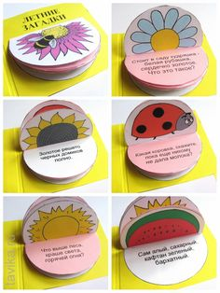
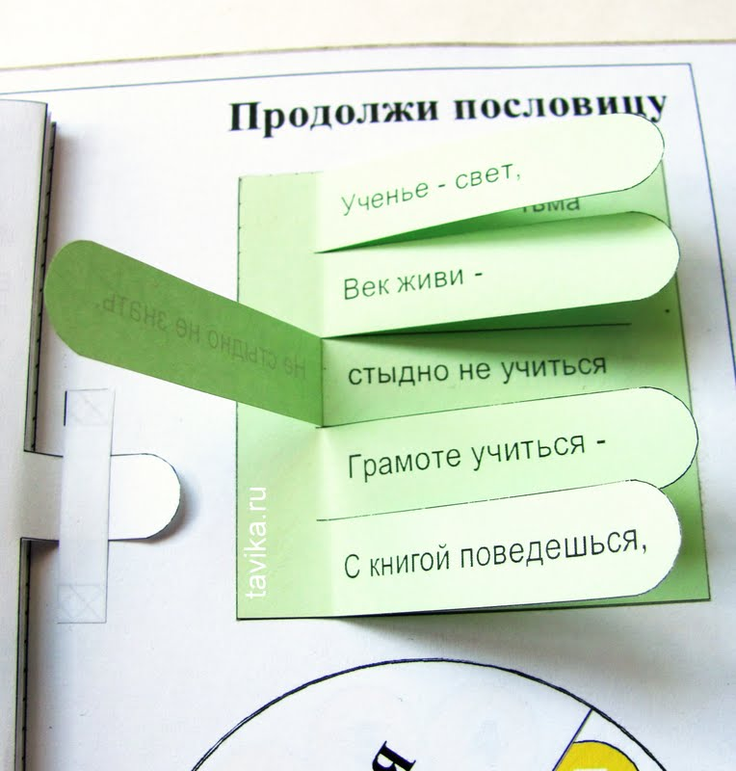
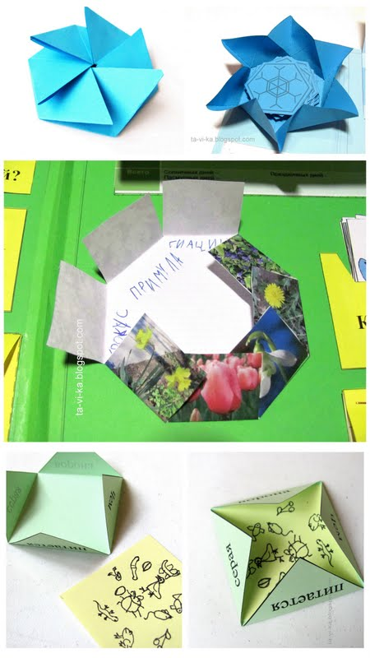
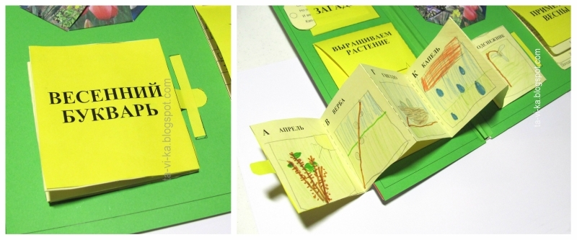
Варианты элементов лэпбука

Slide 9
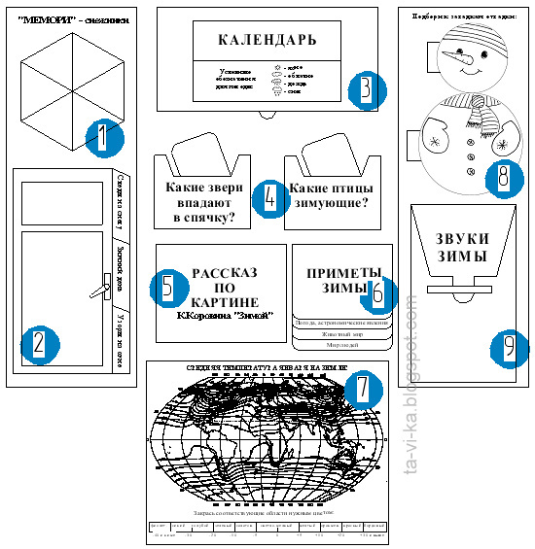
Примерная схема к лепбуку «Зима»

Slide 10
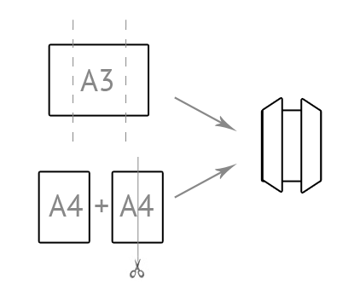
Из чего состоит лэпбук

Slide 11
Желаю творческих успехов!

